Slide 1
Рефакторинг и расширение функционала

Slide 2
1. Понятие рефакторинга и его задачи
Рефакторинг — это процесс изменения внутренней структуры кода без изменения его внешнего поведения.
Цели рефакторинга: улучшение читабельности, повышение гибкости, устранение дублирования и упрощение тестирования.
Когда нужно проводить рефакторинг:
- Избыточное дублирование кода.
- Сложные, плохо читаемые методы или функции.
- Высокая связанность компонентов (tight coupling).
- Трудности в написании юнит-тестов.

Slide 3
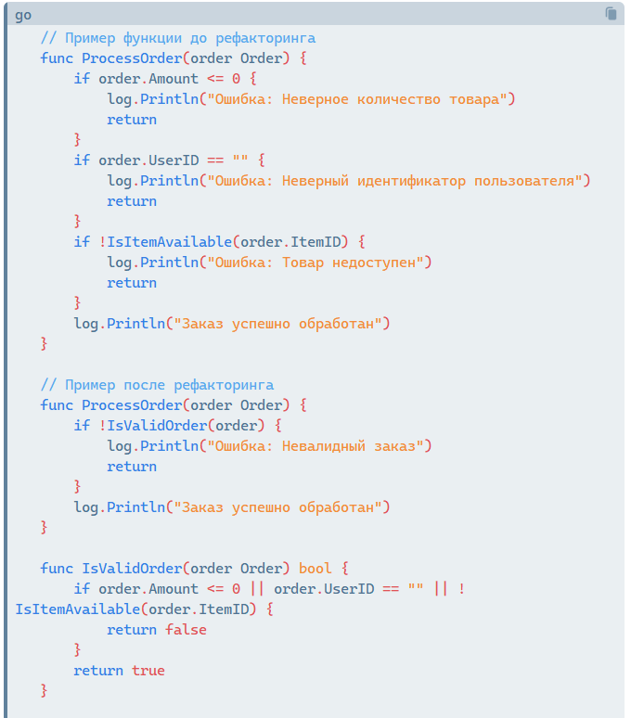
Пример:

Slide 4
2. Принципы проектирования и паттерны SOLID:
Single Responsibility Principle (SRP):
- Класс или функция должны иметь только одну ответственность.

Slide 5
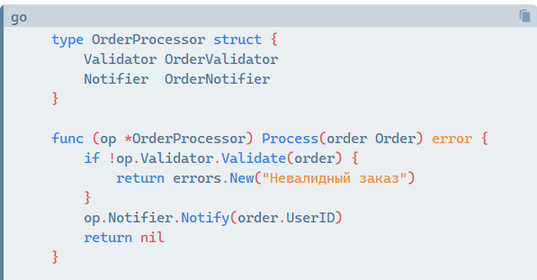
Пример: Разделение функции обработки заказа на отдельные функции проверки, валидации и обработки.

Slide 6
2. Принципы проектирования и паттерны SOLID:
Open/Closed Principle (OCP):
- Программы должны быть открыты для расширения, но закрыты для изменения.

Slide 7
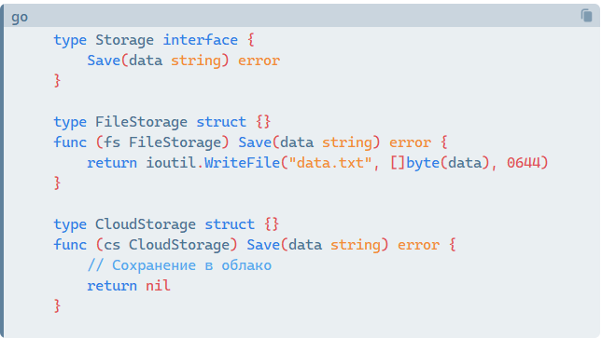
Пример: Использование интерфейсов для реализации различных стратегий хранения данных (файлы, база данных, облачные хранилища).

Slide 8
2. Принципы проектирования и паттерны SOLID:
Liskov Substitution Principle (LSP):
- Объекты базового класса должны легко заменяться объектами производных классов.

Slide 9
2. Принципы проектирования и паттерны SOLID:
Interface Segregation Principle (ISP):
- Интерфейсы должны быть небольшими и узкоспециализированными.

Slide 10
2. Принципы проектирования и паттерны SOLID:
Dependency Inversion Principle (DIP):
- Модули должны зависеть от абстракций, а не от конкретных реализаций.

Slide 11
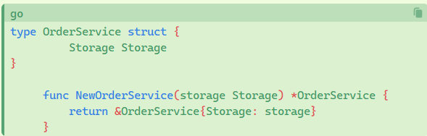
Пример: Передача зависимости через конструктор.

Slide 12
3. Использование шаблонов проектирования (Design Patterns):
Паттерн Фабрика (Factory):
- Используется для создания объектов без указания конкретного типа.

Slide 13
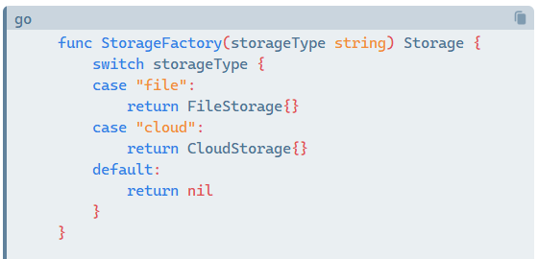
Пример: Фабрика для создания различных типов хранилищ данных (локальное, сетевое).

Slide 14
4. Рефакторинг кода с учетом тестируемости:
Создание Mock объектов:
- Mock объекты используются для изоляции логики при тестировании.

Slide 15
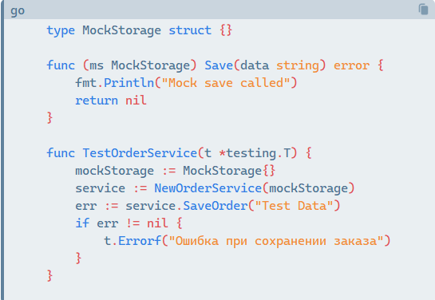
Пример

Slide 16
Создание и управление API Gateway

Slide 17
1. Понятие API Gateway и его роль в микросервисной архитектуре:
Функции API Gateway:
- Маршрутизация запросов.
- Балансировка нагрузки.
- Аутентификация и авторизация.
- Кэширование и ограничение скорости (Rate Limiting).
- Мониторинг и сбор метрик.

Slide 18

2. Маршрутизация запросов:
Понимание маршрутизации на основе путей (Path-based routing) и заголовков (Header-based routing).
Пример: Реализация простого маршрутизатора на Go для перенаправления запросов.

Slide 19
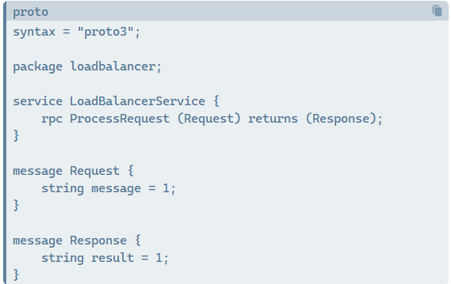
3. Балансировка нагрузки (Load Balancing):
Пример: Балансировка нагрузки с помощью Round Robin

Slide 20
4. Аутентификация и авторизация:
Аутентификация — это процесс проверки идентичности пользователя (например, через токены).
Авторизация — это процесс проверки прав доступа пользователя к ресурсам.
Методы аутентификации:
- Basic Auth, Token-based (JWT), OAuth 2.0.

Slide 21
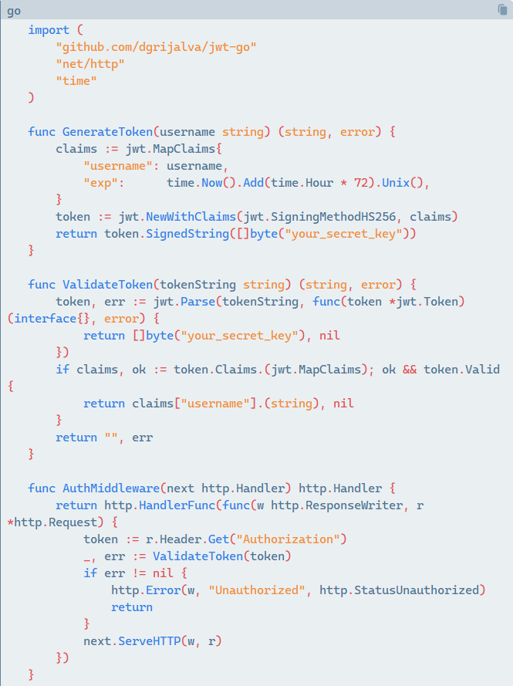
Пример:

Slide 22
5. Кэширование и ограничение скорости (Rate Limiting):
Понятие кэширования: Ускорение обработки запросов путем хранения часто запрашиваемых данных.
Методы кэширования: In-memory, Redis, HTTP кэш.
Ограничение скорости: Защита API от избыточных запросов.

Slide 23
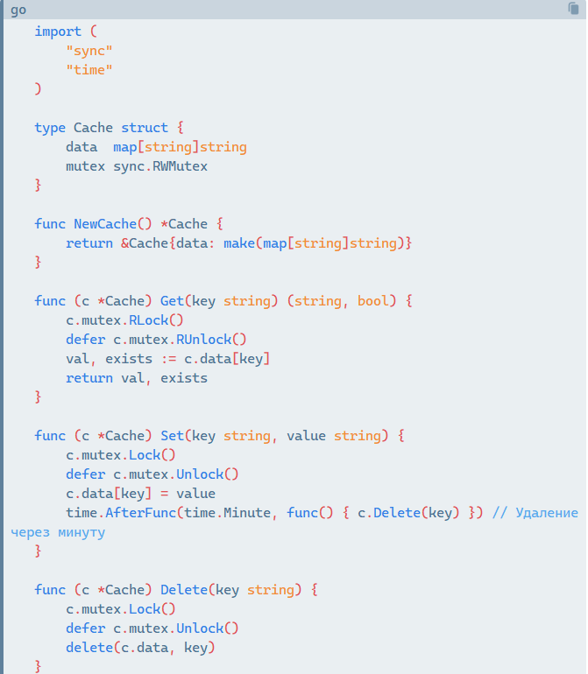
Пример:

Slide 24
6. Мониторинг и сбор метрик:
Инструменты для мониторинга: Prometheus, Grafana.
Сбор метрик производительности: количество запросов, время отклика, количество ошибок

Slide 25
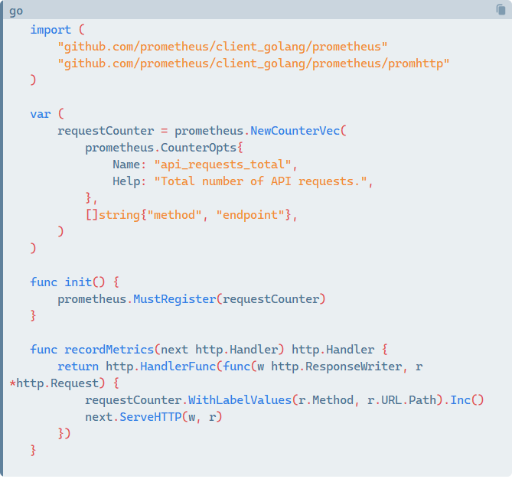
Пример:

Slide 26
Создание клиент-серверного приложения с использованием Go и gRPC

Slide 27
1. Введение в gRPC:
gRPC — это фреймворк для высокопроизводительных RPC, разработанный Google. Использует HTTP/2 для транспортировки и Protocol Buffers для сериализации данных.
Преимущества gRPC:
- Высокая производительность и низкая задержка.
- Поддержка стриминга (потоковой передачи данных).
- Полная поддержка многопоточности и асинхронности.

Slide 28
2. Работа с Protocol Buffers:
Определение и использование protobuf:
- Протоколы определяются в .proto файлах, которые компилируются в код на Go.

Slide 29
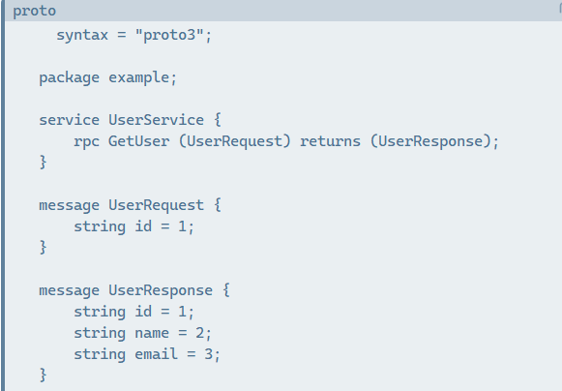
Пример определения сервиса и сообщений:

Slide 30
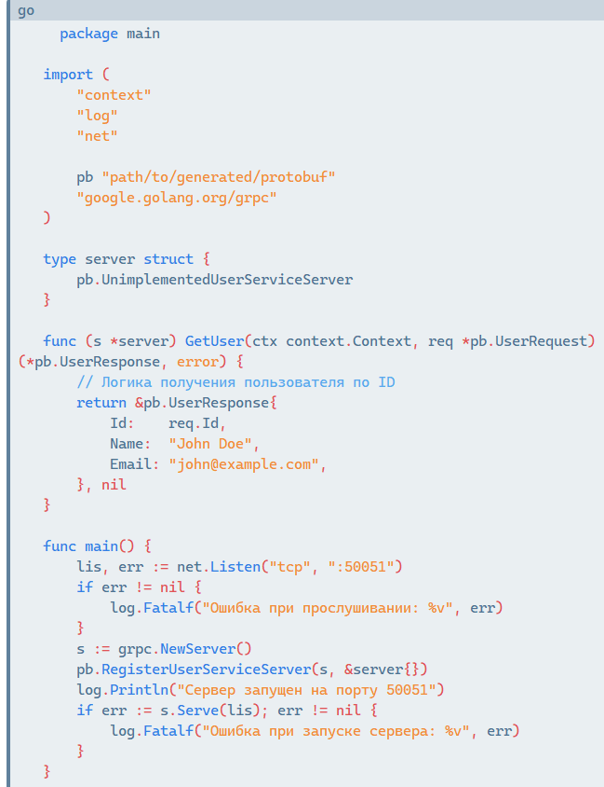
4. Реализация сервера:

Slide 31
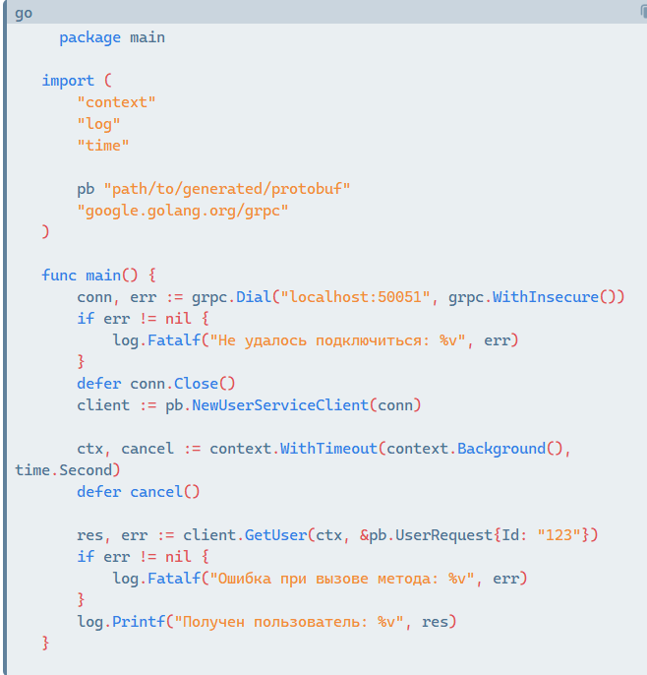
5. Создание клиента:

Slide 32
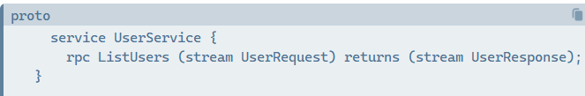
6. Работа с потоковой передачей данных:
Определение стриминговых методов в .proto:
Пример: Реализация метода для получения списка пользователей.

Slide 33
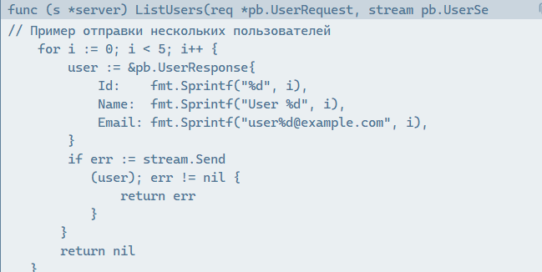
Реализация сервера с поддержкой потоковой передачи:

Slide 34
7. Оптимизация и производительность gRPC:
Использование HTTP/2:
- gRPC использует HTTP/2, что позволяет многопоточную передачу и улучшенную производительность.
Сжатие данных:
- Настройка сжатия для уменьшения объема передаваемых данных и ускорения работы.
Кэширование на стороне клиента:
- Хранение полученных данных для повторного использования.

Slide 35
8. Тестирование gRPC приложений:
Пользовательские тесты:
- Написание юнит-тестов для методов сервера и клиента.
Инструменты для тестирования:
- Использование grpcurl для ручного тестирования gRPC методов.

Slide 36
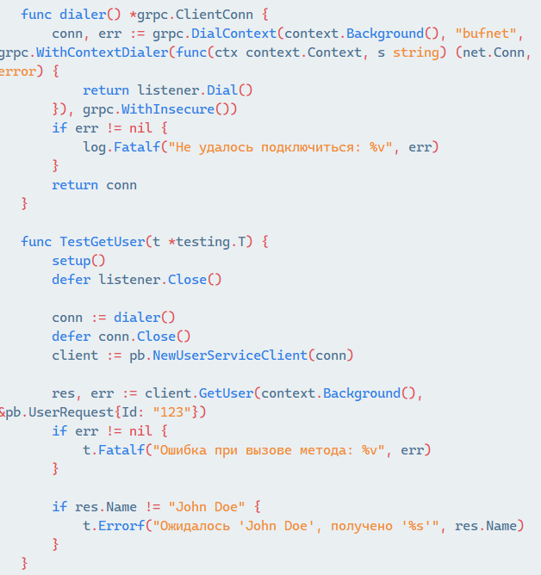
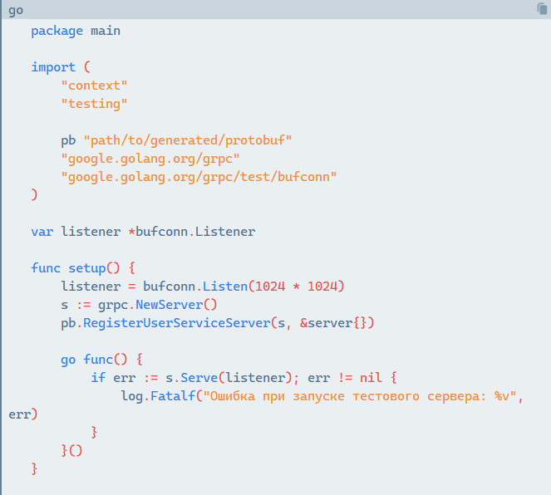
Пример тестирования:

Slide 37
9. Деплоймент gRPC приложений:
Контейнеризация с использованием Docker:
- Создание Dockerfile для упаковки gRPC сервера.
Оркестрация с помощью Kubernetes:
- Деплоймент приложения в кластер Kubernetes, настройка служб для доступа к gRPC.

Slide 38
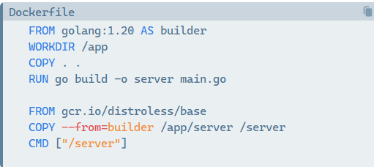
Пример Dockerfile:

